Slide 1
Logikai függőségek
Készítette: Szentirmai Róbert
(minden jog fenntartva)

Slide 2
Kapcsolatok
A kapcsolatok segítségével jelezzük, hogy milyen logikai összefüggések határozzák meg a tevékenységek elvégzését azaz:
  Mely tevékenységek végezhetők párhuzamosan?
  Melyek azok a tevékenységek, melyek csak egymás után végezhetők el?
  Illetve ez utóbbiak esetében van-e mód az átlapolt munkavégzésre (az előző tevékenység bizonyos hányada után már megkezdhető)?

Slide 3
Kapcsolattípusok
BK (Befejezés-Kezdés)
FS (Finish to Start)
KB (Kezdés-Befejezés)
SF (Start to Finish)
KK (Kezdés-Kezdés)
SS (Start to Start)
BB (Befejezés-befejezés)
FF (Finish to Finish)

Slide 4
Kapcsolati idő
A kapcsolati idővel, a Különbséggel (Lag) „finomhangolhatjuk” a kapcsolatokat
Értéke (negatív, nulla, pozitív)
Egysége idő, vagy százalék
Támpontja az előző tevékenység

Slide 5
Technológiai várakozási idő
A kapcsolati idő nem használható a munkafolyamat jellegéből adódó várakozások jelölésére.
Erre úgynevezett technológiai várakozási időket használunk.
Ezek egyszerű tevékenységek. Nevüket a megkülönböztetés és az egyéni formázás lehetősége miatt felkiáltójellel kezdjük.
Időtartamuk nemritkán munkanap helyett naptári azaz enap-ban (eday) van megadva.

Slide 6
Technológiai várakozási idő (folytatás)
Minden olyan esetben technológiai várakozási időt kell felvenni a projekttervbe, amikor olyan folyamat végét kell kivárni, mely az adott technológiát figyelembe véve általunk nem meggyorsítható. Adott esetben emberek által végzett tevékenység is lehet technológiai várakozási idő a mi projektünk számára, ha időtartamára semmilyen ráhatásunk nincs, illetve nem is lehet (pl.: államigazgatási folyamat).

Slide 7

Feladat
Nyissuk meg a korábban már látott Védőfal.mpp állományt!
Keressünk az ütemterven technológiai várakozási időt!

Slide 8
Feladat
Nyissuk meg a Technológiai.mpp állományt!
Formázzunk meg minden felkiáltójellel jelölt technológiai várakozási időt sárga színű sávval!

Slide 9

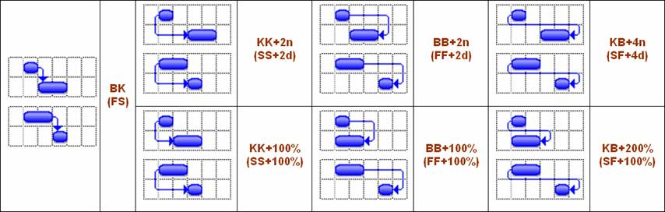
Kapcsolatok a kapcsolati idő függvényében
A kapcsolatok látszólag helyettesíthetik egymást
De csak látszólag, mert másként viselkednek.

Slide 10
Kapcsolatok a kapcsolati idő függvényében (folytatás)
Mivel a különböző kapcsolattípusok eltérően reagálnak a különféle időütemezési változásokra, így egyáltalán nem mindegy, hogy mikor melyiket használjuk. Sőt!
Bizonyos esetekben két tevékenység közé egyetlen kapcsolat nem is elég! Mivel a Microsoft Office Project ezt közvetlenül nem támogatja, szükség van úgynevezett látszat- vagy segédtevékenységek bevezetésére.

Slide 11
Átlapolt tevékenységek
Minden olyan esetben, amikor két tevékenység bizonyos mértékig párhuzamosan hajtható végre egy másikkal, meg kell vizsgálni, hogy egyik vagy másik jelentős mérvű hosszváltozása esetén is helyes-e a kapcsolat.
Ha nem maradt helyes, akkor átlapolásról beszélhetünk.

Slide 12
Kettős kapcsolatok felvétele
Ha a két tevékenység egymással átlapolt, azaz a rákövetkező tevékenység elkezdéséhez valamennyinek már meg kell lennie az előzményből, a befejezéséhez pedig az előbbinek is kész kell lennie, akkor biztos, hogy két kapcsolatra van szükség, melyet egy segéd-tevékenység közbeiktatásával vehetünk fel.
Az ilyen tevékenységeket azonosítási és formázási okból célszerű a nevük elején egy mínuszjellel kezdeni.

Slide 13
Tevékenységek mozgástere
Két tevékenység között egy kapcsolat,
Több kapcsolathoz több tevékenység kell.

Slide 14
Figyelem!
A kapcsolatok meghatározása minden esetben egyedi elbírálást igényel. Ugyanazok a tevékenységek szerve-zettől vagy projekttől függően más-más kapcsolatot igényelhetnek, ugyanis a tevékenységek logikai összefüggéseiből, a körülményektől függően más, és más aspektus válhat lényegessé.
A megfelelő kapcsolattípus kiválasztásához célszerű a kapcsolatban résztvevő mindkét tevékenység viselke-dését megvizsgálni, hogy mi történik akkor, ha egyik vagy másik időben összehúzódik, vagy kiterjed, elcsú-szik, vagy hamarabb kezdődik.

Slide 15
Feladat
Nyissuk meg ismét a Védőfal.mpp állományt!
Keressünk a projekttervben ilyen mozgástérrel ellátott kapcsolatot!

Slide 16
Tevékenységhosszak egymáshoz képesti függése
Sok esetben nem is annyira a tevékenységek kezdete és vége, hanem a hosszuk között van az összefüggés.
Ha tehát az egyik tevékenység hossza pontosan meghatározza a másik hosszát, akkor úgynevezett függő hosszúságú, vagy gumi tevékenységről beszélhetünk.
Az ilyen tevékenységek lényegében nem mások, mint olyan speciális célú összefoglaló tevékenységek, melyek két mérföldkövet foglalnak magukba. Az egyik a tevékenység kezdetét, a másik a végét adja meg oly módon, hogy a másik tevékenység megfelelő pontjához vannak kötve megfelelő kapcsolatok, illetve kapcsolati idők megadása mellett.
Az ilyen tevékenységek neve elé kettőspontot szoktunk tenni a speciális formázás lehetővé tétele érdekében.

Slide 17
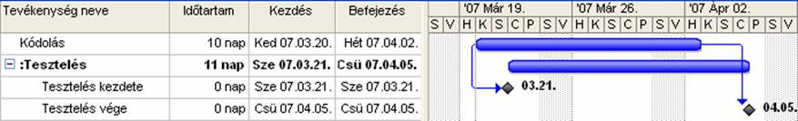
Függő hosszúságú, vagy gumitevékenység
Gumitevékenység kinyitva:
Összecsukva:

Slide 18
Feladat
Nyissuk meg újra a Védőfal.mpp állományt!
Keressünk a tervben olyan tevékenységkapcsolatot, melynél az adott tevékenység hossza függ egy másikétól!

Slide 19
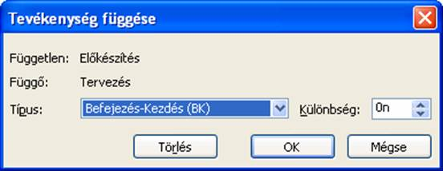
Kapcsolat megadása, módosítása
Húzás egérrel
Összejelölés +
A Megelőzők (Predecessors) mező kitöltése
A tevékenység adatlapja Megelőzők (Predecessors) fülén a mezők kitöltése
Módosításhoz
dupla kattintás
a nyílon

Slide 20
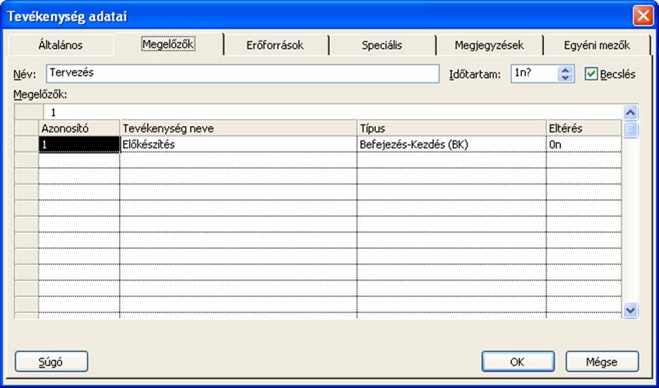
Megelőző kapcsolatok a tevékenység adatlapján

Slide 21
Feladat
Nyissuk meg a CSŐFEKTETÉS.MPP állományt!
A három munkafázis csak egy napos csúsztatással végezhető egymás mellett, ábrázoljuk a kapcsolatokat!
Hogyan gyorsíthatjuk meg a projekt átfutását, ha a földmunkák
nem gyorsíthatók fel?

Slide 22
Feladat
Nyissuk meg a GUMI.MPP állományt!
Találunk benne két tevékenységet. Az egyik a Kódolás, a másik a :Tesztelés. A kódolás hossza határozza meg most esetünkben a tesztelését. A tesztelést a kódolás megkezdése után két nappal kezdjük meg, és hárommal végezzük tovább. Adjuk meg az összefüggést, és formázzuk is meg!

